Slide 1
Az empirikus társadalomkutatás kvantitatív és kvalitatív módszerei
Dokumentum és tartalomelemzés
12. hét 2017. november 20.
PTE MIK Televíziós Műsorkészítő Felsőoktatási Szakképzés – I. évf. 1. szemeszter
Dr. Szabó Éva egy. doc. Építészeti és Várostervezési Tanszék

Slide 2




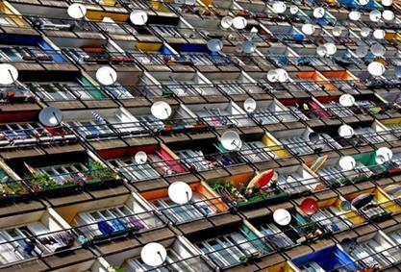
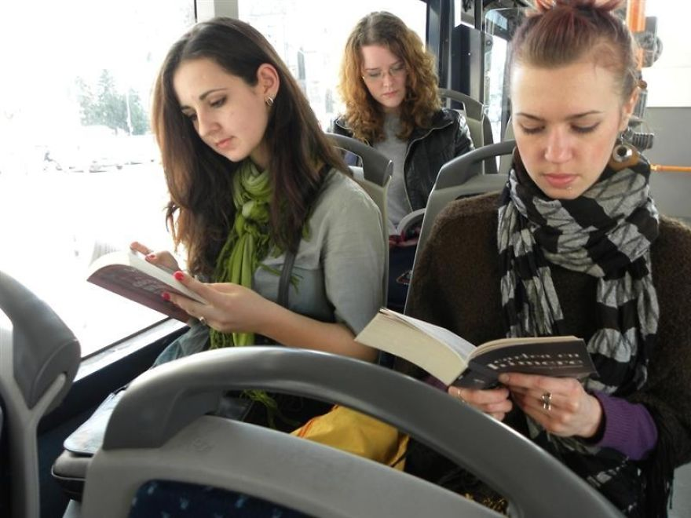
DOKUMENTUM
TARTALOM
ELEMZÉS
DOKUMENTUMelemzés: explicit tartalmak vizsgálata, mennyiségi és minőségi analízis
napjaink anyagai (írásbeli, szóbeli, e- kommunikáció)

Slide 3
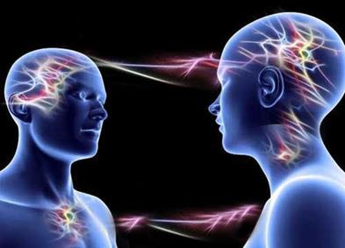
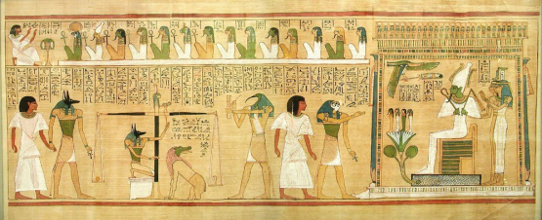
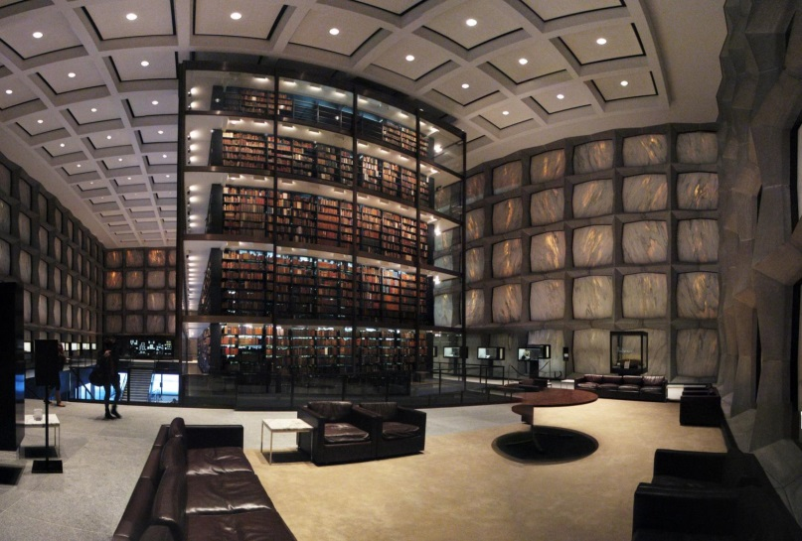
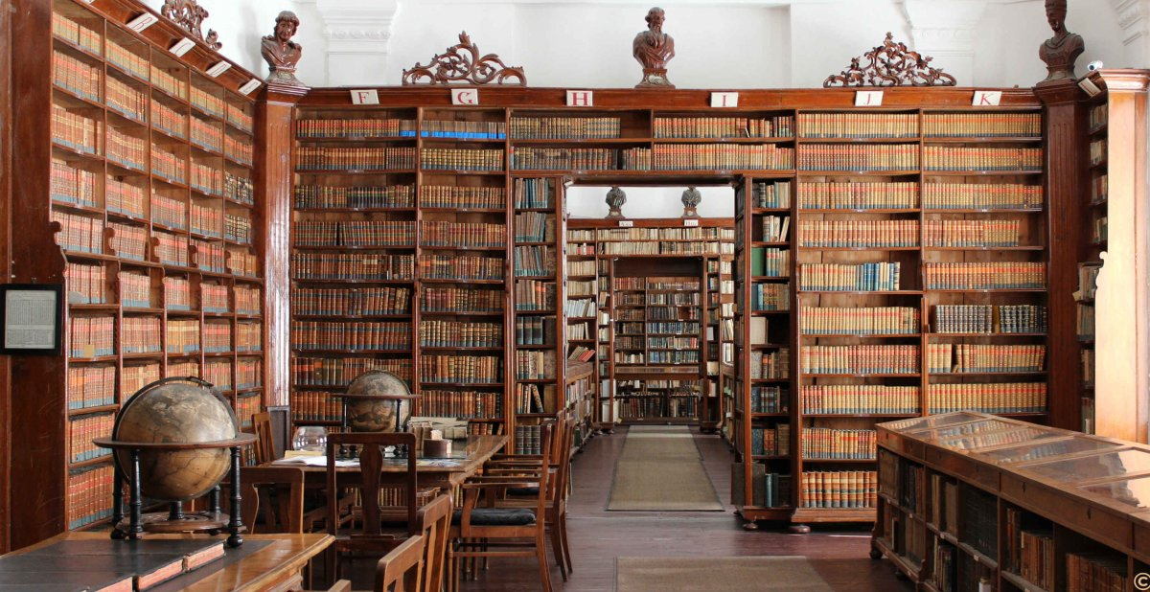
DOKUMENTUM
TARTALOM
ELEMZÉS
TARTALOMelemzés: a mögöttes szándék, a közlések értelme, látens összefüggések,
múlthoz kötődő források vizsgálata is!

Slide 4
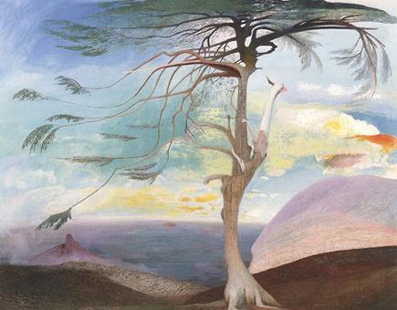
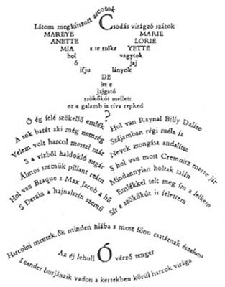
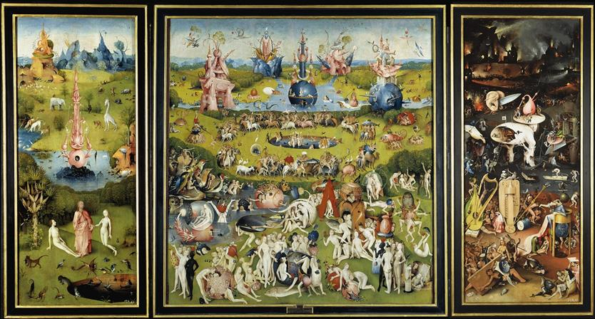
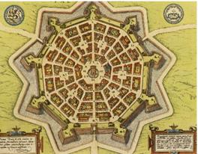
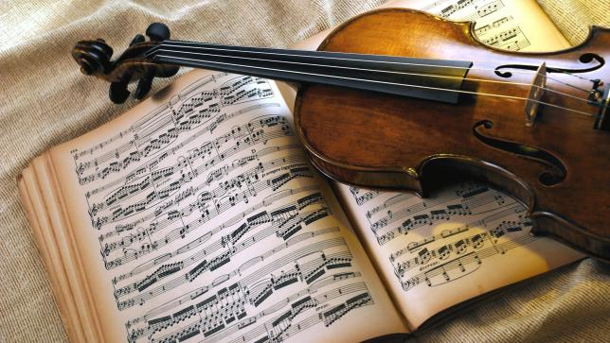

DOKUMENTUM
TARTALOM
ELEMZÉS
Tágabb értelemben:
minden emberi megnyilvánulás – kép, zene, tánc, mozgás, gesztusok, álmok, tervek, alkotások)
Notes:
A megfoghatatlan szépségű, ugyanakkor időtlen és univerzális szimbólumokkal telített festmény az egyetemes művészettörténet egyszeri csodája. Az újabb kutatások kimutatták, hogy szimbolikájában a magyarok eredetéről és hitvilágáról, a keleti kultúrákkal való kapcsolatáról kialakított nézetei keveredtek a világmindenséget jelképező életfa ősi mítoszával és a festő önportréjával - valamint sok egyéb feltételezett mondanivalóval. Szimbólumrendszere nem öncélú tartalmakat szolgál, hanem saját korához szóló üzenetet hordoz. A festő egyik írása is erre utal: "a gondviselés nem pihent, megfestette velem a libanoni öt-hat-ezer éves cédrusfát, melynek egyik ága kardot ránt s fenyegeti a világot". A múlt században több gondolkodónál és művésznél felmerült apokaliptikus vízió az emberi civilizáció végét jelentő kataklizmákról Csontváry feljegyzéseiben is megjelent, ezért ostorozta megszállottan kora romlottságát és kulturálatlanságát . Szerinte csak olyan zsenik menthetik meg a világot, mint ő maga, ezért is fájt neki kora értetlensége. A sebzett művészt is megszemélyesítő fa életképessége átvitt értelemben a művészet hatalmas erejét és örökkévalóságát is hirdeti. A képi életrekeltés mágiáját az általa alkalmazott színdinamikával, a világításbeli fokozatok és a színbeli totalitás előtte sohasem tapasztalt gazdagságával vélte elérni. A festmény tartalmi mélységeinek maradéktalan kifejezésére olyan tökéletes szín-, forma- és vonalrendszert hozott létre, mely a nézőt a legmagasabbrendű teremtőerő megértéséhez vezeti.
Apollinaire négy verseskötete közül az utolsónak, az 1918-ban megjelent Kalligrammák-nak talán egyik legszebb, és Radnóti Miklós nagyszerű fordítása révén nálunk legismertebb darabja ez a képvers. A megsebzett galamb és a szökőkút.
http://faustus.hu/2009/02/jozsef-attila-szuletesnapomra-elemzes/
Hieronymus Bosch: A gyönyörök kertje (1500–1504 k.; olaj, fa; 220x389 cm; Prado, Madrid)
A gyönyörök kertje triptichont (1500–1504 k.), amely nem oltárkép, és nem templom számára készült. A XVI. század végén a szinte bigottan vallásos, katolikus II. Fülöp spanyol király volt lelkes gyűjtője a hívő Bosch képeinek, így kerülhetett a mintegy húsz-harminc festményből álló életműből nyolc a madridi múzeumba.
http://arnolfini.hu/arnolfini-szalon/snk-hieronymus-bosch-a-gyonyorok-kertje/

Slide 5
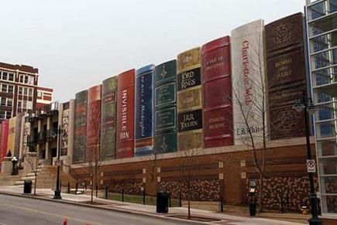
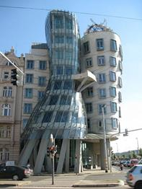
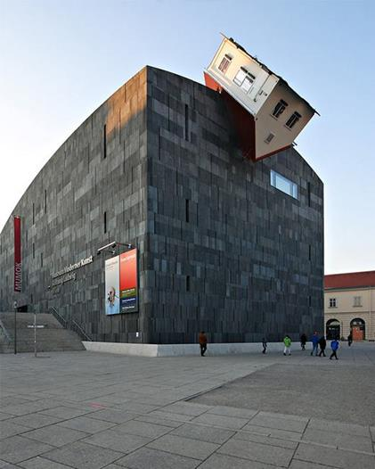
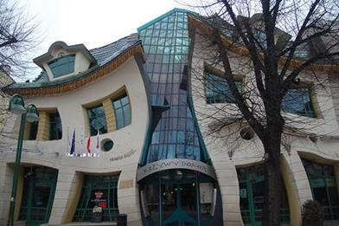
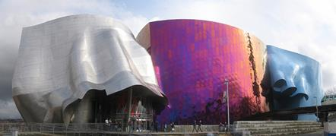
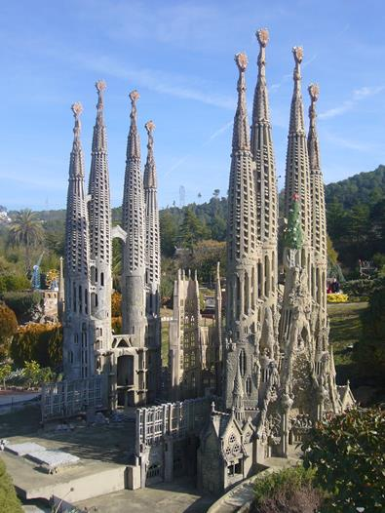
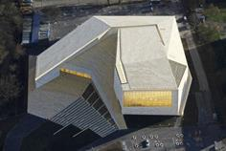
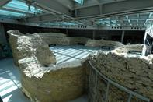
DOKUMENTUM
TARTALOM
ELEMZÉS

Slide 6
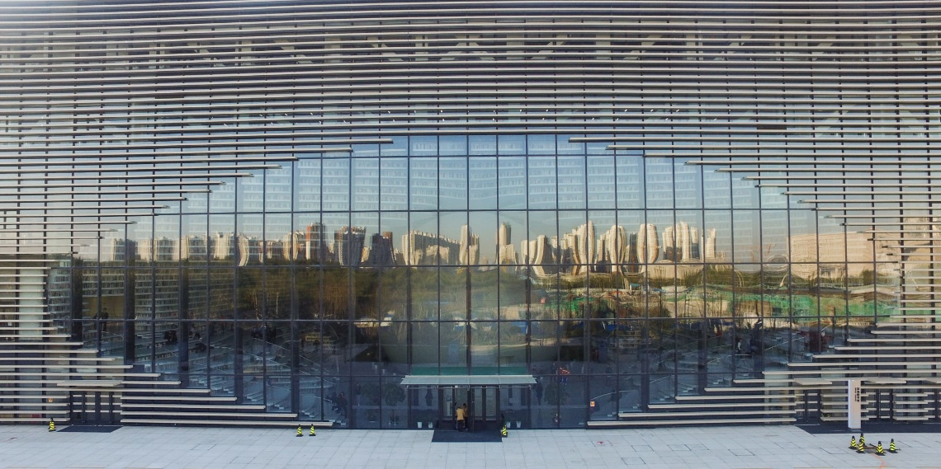
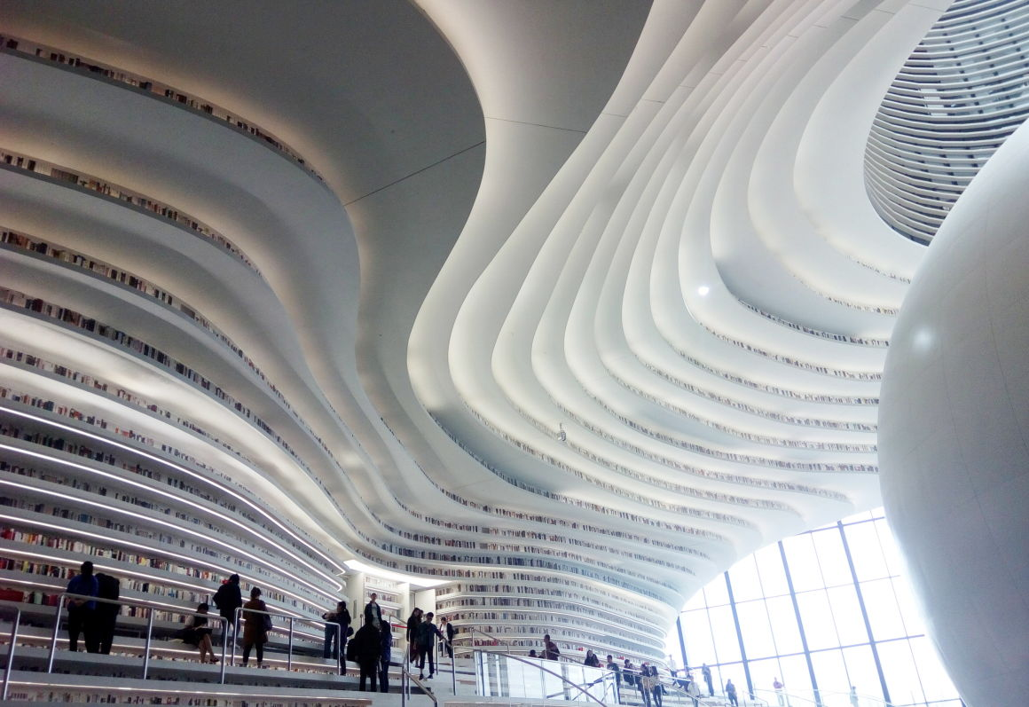
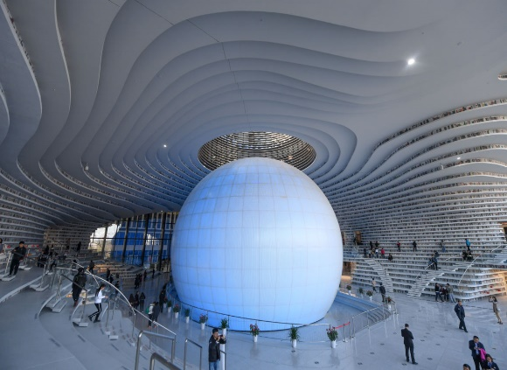
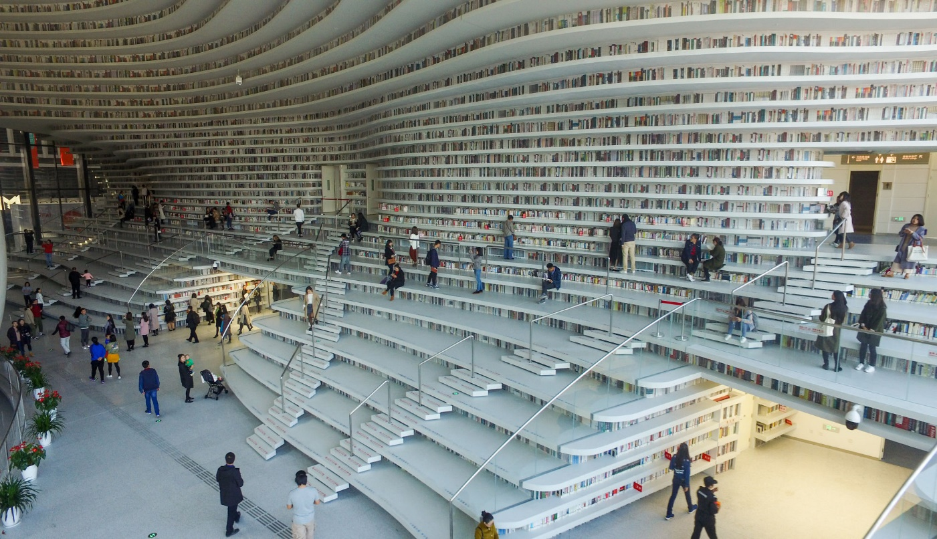
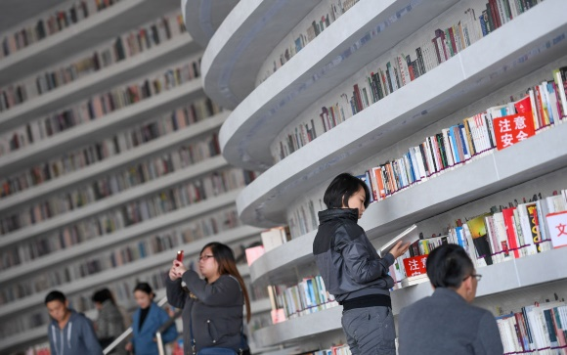
DOKUMENTUM
TARTALOM
ELEMZÉS
Notes:
Kiderült: kamu
„Nagyon nagy a különbség a fotók és a valóság között,” - mondta egy 21 éves orvostanhallgató az AFP riporterének a könyvtárban. Kiderült: a hírekben említett 1,2 milliós gyűjtemény helyett csak 200 ezer könyvet birtokol az intézmény,
és azok sem a futurisztikus polcokon, hanem egy raktárszerű épületben vannak.
Az íves polcokon papírlapok helyett alumíniumból készült álkönyvek vannak. Az AFP megkereste a holland MVRDV tervezőirodát, ahol bevallották,
szorította őket a határidő, ezért nem készült el a felső polcok megközelíthetősége. Emiatt azokra csak kamukönyveket raktak.
Az AFP beszámolója hozzáteszi: bár a képeken jól néz ki, használhatatlan és veszélyes a polcokhoz futó íves lépcső.
Október elsején adták át Pekingtől 100 kilométerre fekvő, Tianjin új könyvtárát. A holland MVRDV tervezőiroda és a helyi mérnökök által alkotott Binhai Könyvtár 36 ezer négyzetméterén
öt emelet magasan ölelik körbe a könyvek a látogatókat.
A barlangszerű, egybefüggő könyvespolchoz futó lépcsőket úgy tervezték, hogy mindenhol kényelmesen lehet rajtuk ülni.

Slide 7
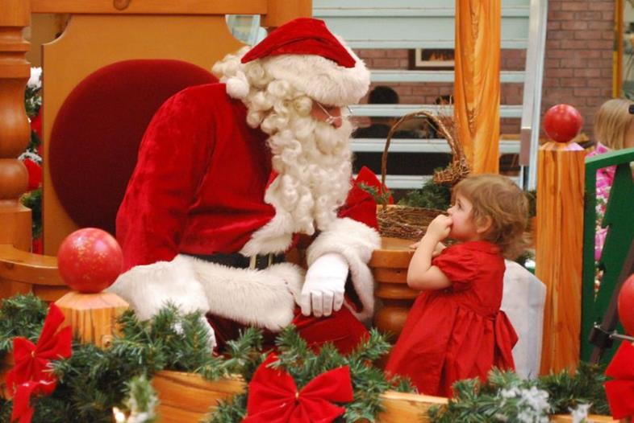
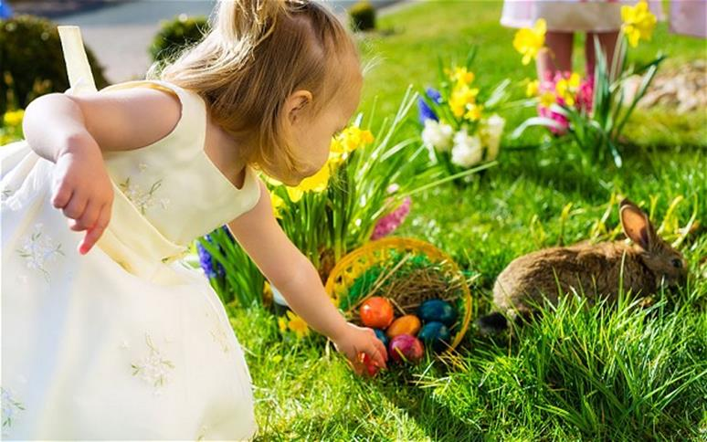
DOKUMENTUM
TARTALOM
ELEMZÉS
ÖSZTÖNÖS
írott, látott, hallott közlés (szöveg, kép, mozdulat) értelmezése –
kategóriába rendezése
(jó, rossz, igaz, hamis)
szubjektív!

Slide 8
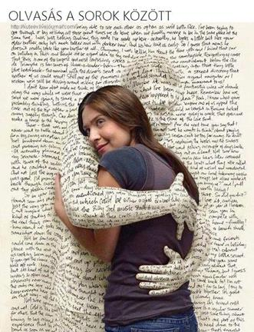
DOKUMENTUM
TARTALOM
ELEMZÉS
ÖSZTÖNÖS
olvasás a sorok mögött,
néma szöveg kihallása,
érzelem,
szándék,
beállítódás,
hovatartozás,
értékrendszer,
jövőbeli terv …

Slide 9

DOKUMENTUM
TARTALOM
ELEMZÉS
TUDOMÁNYOS
MÓDSZERES,
több tudományterületről származó, interdiszciplináris módszer
felhasználás:
szociológia, pszichológia, politológia, médiakutatás, pszichiátria, néprajz, nyelvészet, irodalomtudomány, történelemtudomány,
terjedés:
közgazdaságtudomány, piackutatás, marketing

Slide 10

DOKUMENTUM
TARTALOM
ELEMZÉS
A tartalomelemzés tulajdonságai
nem igényel sok pénzt, időt
nem jár kockázattal, nem avatkozik be a jelenségbe,
szakaszokra bontható
lehetővé teszi hosszú idő alatt lezajló események vizsgálatát is
csak rögzített kommunikációkon végezhető
megbízhatóság
a kódolás bármikor megismételhető

Slide 11
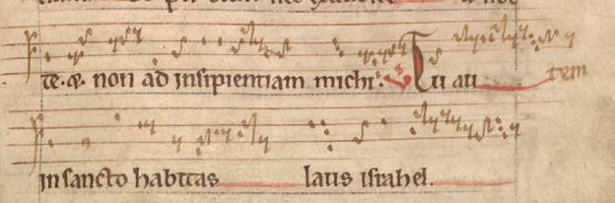
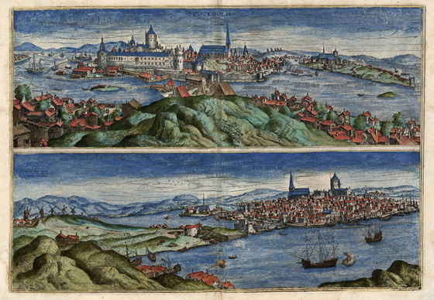
DOKUMENTUM
TARTALOM
ELEMZÉS
TÖRTÉNET
XVIII. század – Svédország
Cion énekei zsoltárgyűjtemény
vizsgálata
Notes:
Kvantitatív elemzésre nyomtatásban megjelent szövegen először a XVIII. században került sor Svédországban. A Cion énekei című, ismeretlen szerzőtől származó zsoltárgyűjteményt vizsgálták jeles tudósok részvételével. A probléma az volt, hogy a gyűjtemény nem akadt fent az állami cenzúrán, viszont nagy sebességgel terjedt az emberek között és olyan vádak érték, hogy aláássa a svéd papságtekintélyét. Így a kutatás arra irányult, hogy eldöntsék, ezek az énekek valóban hordoznaka papságra nézve veszélyes gondolatokat, vagy nem.

Slide 12

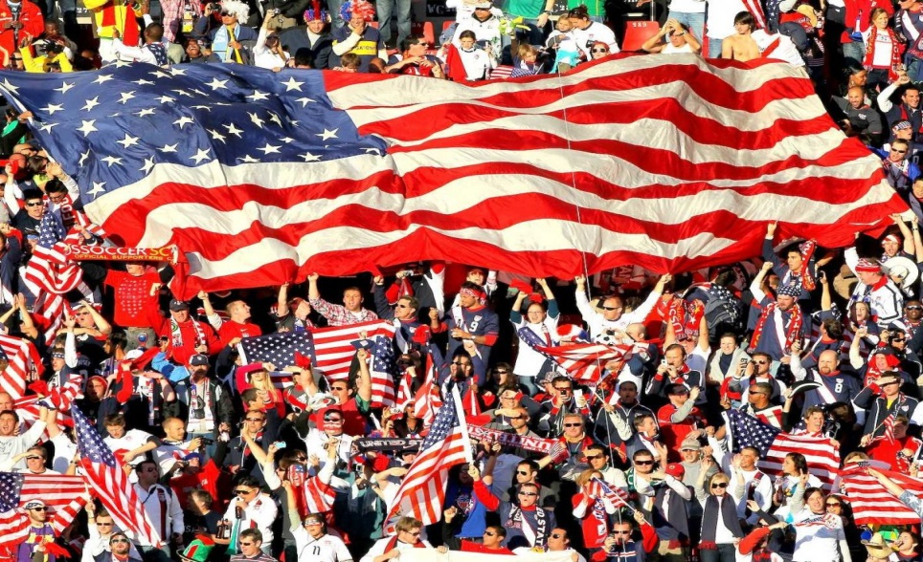
DOKUMENTUM
TARTALOM
ELEMZÉS
Amerikai újságok tartalmának tanulmányozása (politikai, magánügyek, sport) – manifeszt (kézzelfogható, nyilvánvaló) tulajdonságokra
Irodalmi elemzések – angol költészet
USA – közvéleménykutatás, újságíróiskolák – kvantitatív újságelemzés (téma – szövegmennyiség)
látens tulajdonságok

Slide 13
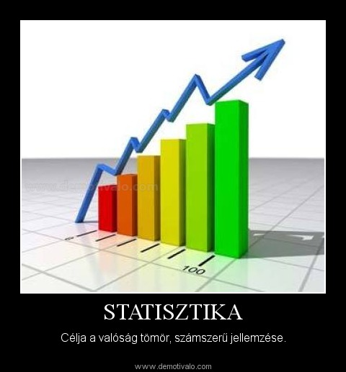
DOKUMENTUM
TARTALOM
ELEMZÉS
Néhány alkalmazási terület:
Nemzetközi különbségek kiszűrése a kommunikáció tartalmából.
A kommunikációs médiumok és szintek összehasonlítása.
A tudományosság fejlődésének kimutatása.
Személyek vagy csoportok pszichológiai állapotának felmérése.
Propagandacélok kimutatása.
Kulturális jellemzők kimutatása.
Statisztikai jellemzők feltárása.
Kommunikációs trendek kimutatása.

Slide 14


DOKUMENTUM
TARTALOM
ELEMZÉS
Az elemzés FOLYAMATA
Klaus Krippendorff
•adatkészítés rögzített szimbólum, szó
•egységmeghatározás fizikai, tematikai
•mintavétel véletlen, szisztematikus
•adatrögzítés kódolás, kategóriák
•adatredukció szűrés, kezelhetőség
•következtetés ki? mit? hogyan? kinek? milyen hatással? miért?
•elemzés statisztikai eszközök

Slide 15
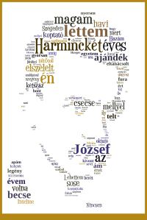

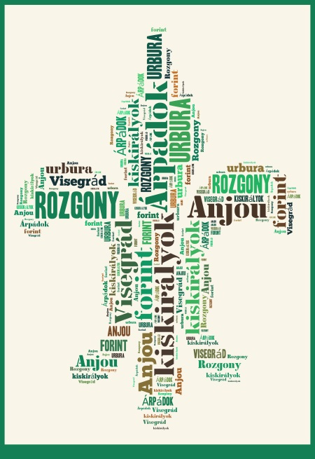
DOKUMENTUM
TARTALOM
ELEMZÉS
Notes:
http://faustus.hu/2009/02/jozsef-attila-szuletesnapomra-elemzes/

Slide 16

DOKUMENTUM
TARTALOM
ELEMZÉS
adatelemzés – „big data” – agytudós – szövegbányászat
chief data officer (adatkezelésért felelős igazgató) – strukturálatlan adathalmaz -

Slide 17
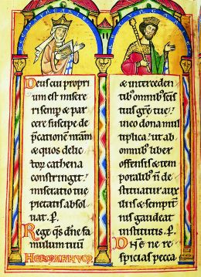
„Reginam occidere nolite timere bonum est si omnes consentiunt ego non contradico.”
Merániai János esztergomi érsek írta a levelében – főúri összeesküvőknek
Gertrúd és II. András 1211-1213 között készült kódexlapon
Notes:
A levél háttere
Gertrúd és II. András 1211-1213 között készült kódexlapon
1213 őszén magyar főurakból álló csoport (a „békétlenek tábora”) merényletet készített elő és hajtott végre II. András felesége, Merániai Gertrúd (Gertrudis) ellen. A felkelés okát Gertrúdnak az az intézkedése jelentette, hogy férje távollétében (aki akkor Halicsban hadakozott) öccsét, Bertholdot (Ottót) kalocsai érsekké kiáltotta ki. Fiatal kora és előélete miatt azonban III. Ince pápa is ellenezte az újdonsült rangot, s eltiltotta a lelkipásztori jogkörtől. Mivel a rangja megmaradt, így feladatkör nélkül nyerhette el az egyház Kalocsa környéki vagyonát. A nagyurak felkelésének gyújtó szikrája azonban az volt, hogy a királyné a rokonait ültette az állam legmagasabb posztjaiba, így öccsét a leghatalmasabb, országnagyi ranggal is ellátta.
A nagy földbirtokosok, Petur bán és az ország nádora, Bór Benke (ismertebb nevén Bór nemzetbéli Bánk bán^{[1]}) segítségével összeesküvést szőttek. A cselekvés végrehajtása előtt kikérték az akkori esztergomi érsek, Merániai János tanácsát. A főpap két tűz közé került. Egyik oldalon Ottó kinevezése egyházi főméltóságnak veszélyeztette az ő főpapi rangját, az egyházi jövedelmeket, az egyház erkölcsét és jogát a koronázásra, minden egyéb kiváltságát, tehát előnyös lett volna a felkelők közé állnia. A másik oldalról pedig gyilkosságban való részvételért nemcsak magas rangját, de életét is elvesztette volna.
Így latin nyelven megalkotta híressé vált kétértelmű válaszát.

Slide 18
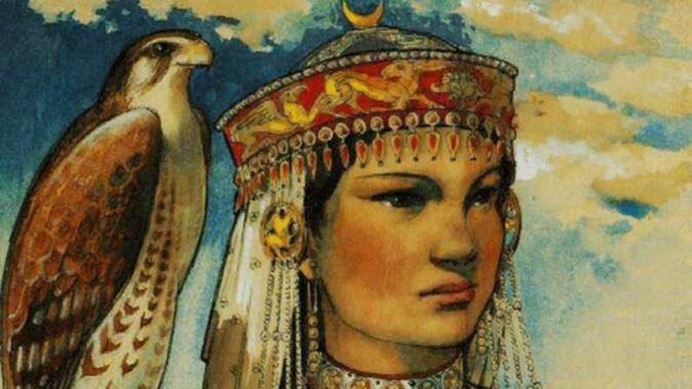
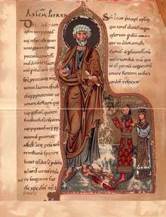
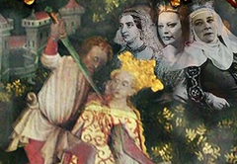
A királynét megölni nem kell félnetek jó lesz ha mindenki egyetért én nem ellenzem.
Notes:
A levél háttere
Gertrúd és II. András 1211-1213 között készült kódexlapon
1213 őszén magyar főurakból álló csoport (a „békétlenek tábora”) merényletet készített elő és hajtott végre II. András felesége, Merániai Gertrúd (Gertrudis) ellen. A felkelés okát Gertrúdnak az az intézkedése jelentette, hogy férje távollétében (aki akkor Halicsban hadakozott) öccsét, Bertholdot (Ottót) kalocsai érsekké kiáltotta ki. Fiatal kora és előélete miatt azonban III. Ince pápa is ellenezte az újdonsült rangot, s eltiltotta a lelkipásztori jogkörtől. Mivel a rangja megmaradt, így feladatkör nélkül nyerhette el az egyház Kalocsa környéki vagyonát. A nagyurak felkelésének gyújtó szikrája azonban az volt, hogy a királyné a rokonait ültette az állam legmagasabb posztjaiba, így öccsét a leghatalmasabb, országnagyi ranggal is ellátta.
A nagy földbirtokosok, Petur bán és az ország nádora, Bór Benke (ismertebb nevén Bór nemzetbéli Bánk bán^{[1]}) segítségével összeesküvést szőttek. A cselekvés végrehajtása előtt kikérték az akkori esztergomi érsek, Merániai János tanácsát. A főpap két tűz közé került. Egyik oldalon Ottó kinevezése egyházi főméltóságnak veszélyeztette az ő főpapi rangját, az egyházi jövedelmeket, az egyház erkölcsét és jogát a koronázásra, minden egyéb kiváltságát, tehát előnyös lett volna a felkelők közé állnia. A másik oldalról pedig gyilkosságban való részvételért nemcsak magas rangját, de életét is elvesztette volna.
Így latin nyelven megalkotta híressé vált kétértelmű válaszát.

Slide 19
A királynét megölni nem kell félnetek jó lesz ha mindenki egyetért én nem ellenzem.
A királynét megölni nem kell, félnetek jó lesz, ha mindenki egyetért, én nem, ellenzem.
Notes:
A levél háttere
Gertrúd és II. András 1211-1213 között készült kódexlapon
1213 őszén magyar főurakból álló csoport (a „békétlenek tábora”) merényletet készített elő és hajtott végre II. András felesége, Merániai Gertrúd (Gertrudis) ellen. A felkelés okát Gertrúdnak az az intézkedése jelentette, hogy férje távollétében (aki akkor Halicsban hadakozott) öccsét, Bertholdot (Ottót) kalocsai érsekké kiáltotta ki. Fiatal kora és előélete miatt azonban III. Ince pápa is ellenezte az újdonsült rangot, s eltiltotta a lelkipásztori jogkörtől. Mivel a rangja megmaradt, így feladatkör nélkül nyerhette el az egyház Kalocsa környéki vagyonát. A nagyurak felkelésének gyújtó szikrája azonban az volt, hogy a királyné a rokonait ültette az állam legmagasabb posztjaiba, így öccsét a leghatalmasabb, országnagyi ranggal is ellátta.
A nagy földbirtokosok, Petur bán és az ország nádora, Bór Benke (ismertebb nevén Bór nemzetbéli Bánk bán^{[1]}) segítségével összeesküvést szőttek. A cselekvés végrehajtása előtt kikérték az akkori esztergomi érsek, Merániai János tanácsát. A főpap két tűz közé került. Egyik oldalon Ottó kinevezése egyházi főméltóságnak veszélyeztette az ő főpapi rangját, az egyházi jövedelmeket, az egyház erkölcsét és jogát a koronázásra, minden egyéb kiváltságát, tehát előnyös lett volna a felkelők közé állnia. A másik oldalról pedig gyilkosságban való részvételért nemcsak magas rangját, de életét is elvesztette volna.
Így latin nyelven megalkotta híressé vált kétértelmű válaszát.

Slide 20
A királynét megölni nem kell félnetek jó lesz ha mindenki egyetért én nem ellenzem.
A királynét megölni, nem kell félnetek, jó lesz ha mindenki egyetért, én nem ellenzem.
Notes:
A levél háttere
Gertrúd és II. András 1211-1213 között készült kódexlapon
1213 őszén magyar főurakból álló csoport (a „békétlenek tábora”) merényletet készített elő és hajtott végre II. András felesége, Merániai Gertrúd (Gertrudis) ellen. A felkelés okát Gertrúdnak az az intézkedése jelentette, hogy férje távollétében (aki akkor Halicsban hadakozott) öccsét, Bertholdot (Ottót) kalocsai érsekké kiáltotta ki. Fiatal kora és előélete miatt azonban III. Ince pápa is ellenezte az újdonsült rangot, s eltiltotta a lelkipásztori jogkörtől. Mivel a rangja megmaradt, így feladatkör nélkül nyerhette el az egyház Kalocsa környéki vagyonát. A nagyurak felkelésének gyújtó szikrája azonban az volt, hogy a királyné a rokonait ültette az állam legmagasabb posztjaiba, így öccsét a leghatalmasabb, országnagyi ranggal is ellátta.
A nagy földbirtokosok, Petur bán és az ország nádora, Bór Benke (ismertebb nevén Bór nemzetbéli Bánk bán^{[1]}) segítségével összeesküvést szőttek. A cselekvés végrehajtása előtt kikérték az akkori esztergomi érsek, Merániai János tanácsát. A főpap két tűz közé került. Egyik oldalon Ottó kinevezése egyházi főméltóságnak veszélyeztette az ő főpapi rangját, az egyházi jövedelmeket, az egyház erkölcsét és jogát a koronázásra, minden egyéb kiváltságát, tehát előnyös lett volna a felkelők közé állnia. A másik oldalról pedig gyilkosságban való részvételért nemcsak magas rangját, de életét is elvesztette volna.
Így latin nyelven megalkotta híressé vált kétértelmű válaszát.

Slide 21
DOKUMENTUM
TARTALOM
ELEMZÉS
Órai feladat (2-3 fő - csoportos)
A mellékelt újság cikkei tartalmának vizsgálata – 2.-3. –(4.) oldal – MEGYEI KÖRKÉP
Elérhető excel fájl: DNelemzes.xls – a witchen!!!! Oktatás kötet

